Slide 1
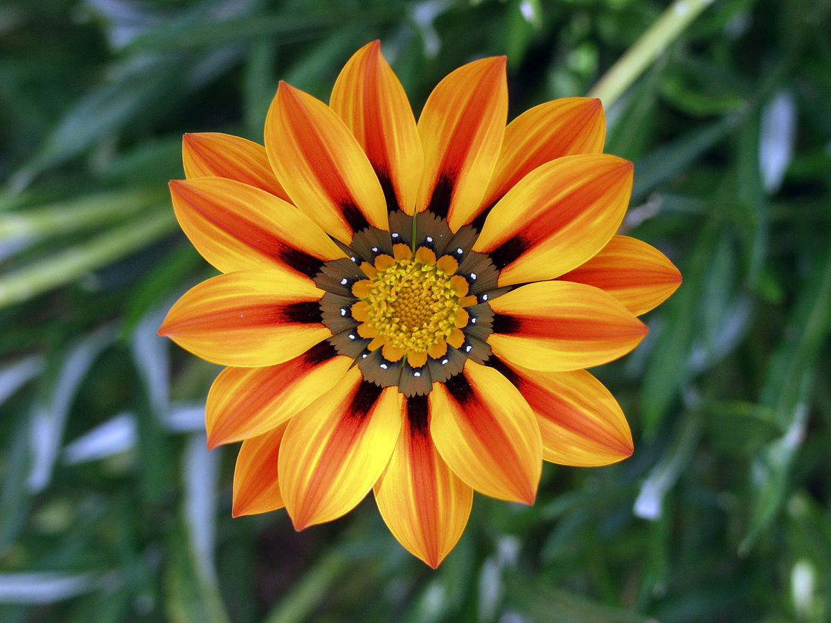
CVIJET –GRAĐA I ULOGA

Slide 5
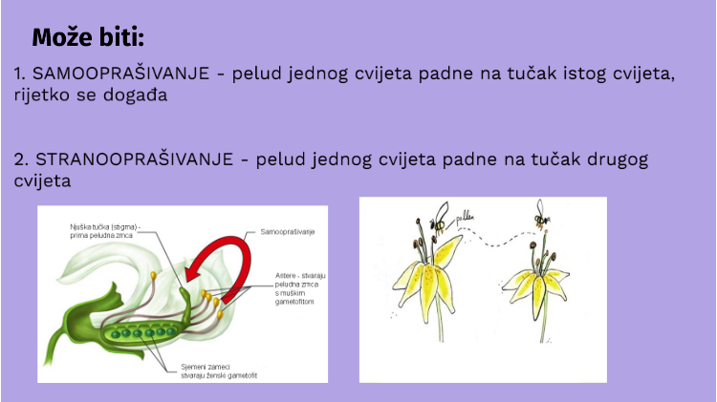

Slide 7
DOMAĆI URADAK
PROČITATI U UDŽBENIKU NASTAVNU JEDINICU – CVIJET – GRAĐA I ULOGA TE OPRAŠIVANJE I OPLODNJA. RIJEŠITI ZADANE ZADATKE U UDŽBENIKU ( STR.112.,113.,114., 115.,116.)
ODGOVORI NA SLIJEDEĆE PITANJA:
1.IZ ČEGA SE RAZVIJAJU CVJETOVI?
2.NABROJI DIJELOVE CVIJETA!
3.ŠTO JE OPRAŠIVANJE?
4.ČIJE CVJETOVE OPRAŠUJE VJETAR?

